Slide 1
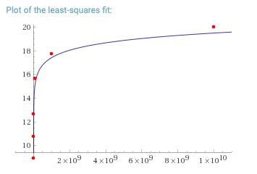


Ergebnisse der Messungen
n | Ø Abstand
1 | 2.002
10 | 1.909
100 | 2.845
1000 | 4.588
10.000 | 6.609
100.000 | 8.893
1.000.000 | 10.769
10.000.000 | 12.653
100.000.000 | 15.679
1.000.000.000 | 17.726
10.000.000.000 | 19.992
Anzahl = 1000 Iterationen = 10

Slide 2
Interpretation
Untersucht wird der Zusammenhang zwischen der Stellenanzahl von n und dem durchschnittlichen Abstand zur nächst größeren Primzahl in diesem Bereich bei festem Anzahl von Tests (=1000) und fester Anzahl von Iterationen (=10).
Der Zusammenhang kann durch Regressionsnalyse als logarithmisch herausgestellt werden.
0.901 log(0.250 x)

